Slide 1
[ 프로젝트 제목 ]
사용자 스토리보드
기획 검수
작성일 |  | 작성자
하기와 같이 검수하였으므로 본 문서를 기준으로 제작하겠습니다. 검수일 : / 검수자 : (인)

Slide 2
제·개정이력
개정일자 | 버전 | 설명 | 개정페이지 | 비고
2017.07.26 | v 1.0 | 초안작성

Slide 3
로그인
회원가입
I d / Password 찾기
일반 사용자
지점 관리자
일반 사용자 메인
지점 관리자 메인
개인정보 수정
메뉴 선택
매장정보 수정
메뉴 수정
주문 내역 통계
메뉴 주문

Slide 4
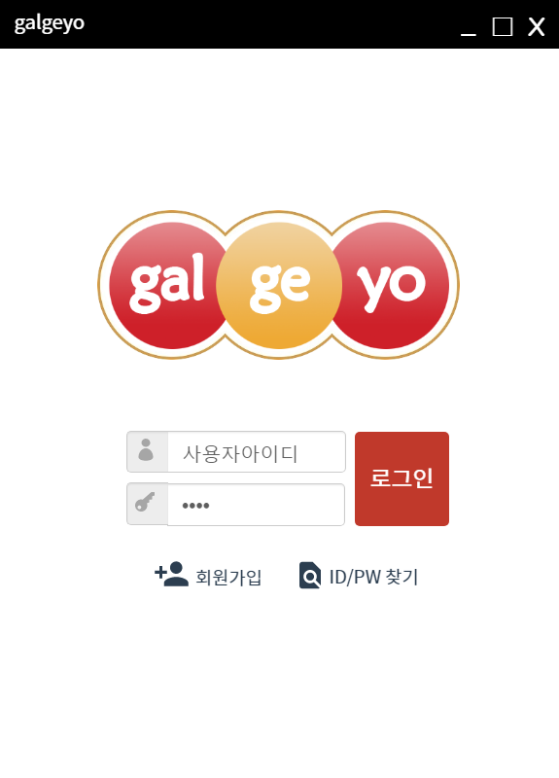
로그인
Ⓣ
Ⓑ
Ⓣ
Ⓛ
Ⓛ

Slide 5
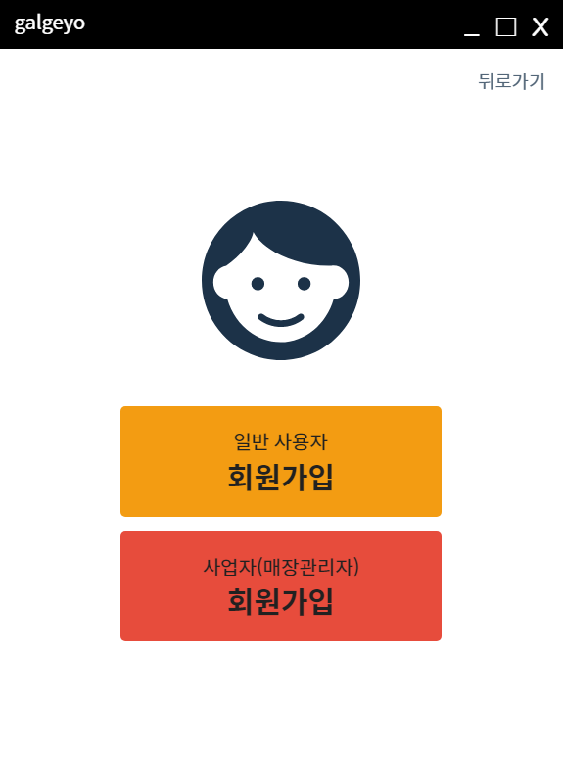
Ⓑ
Ⓑ

Slide 6
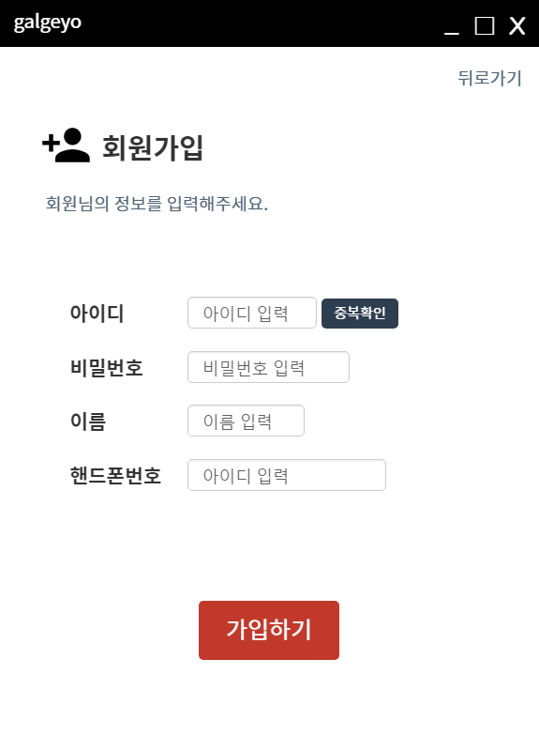
Ⓣ
Ⓑ
Ⓣ
Ⓑ

Slide 7
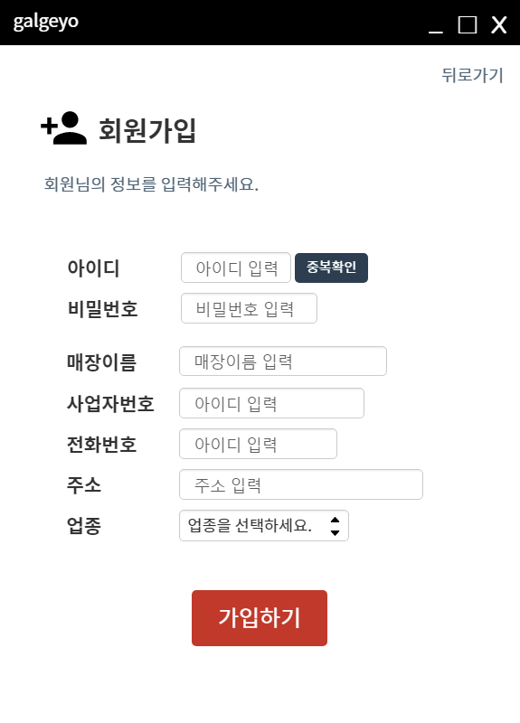
Ⓣ
Ⓑ
Ⓣ
Ⓒ
Ⓑ

Slide 8
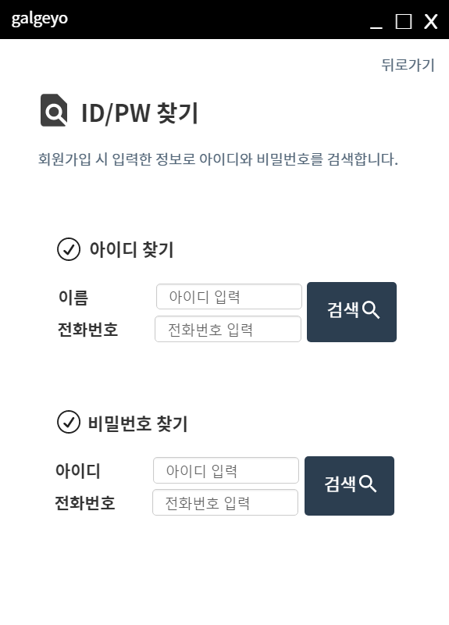
Ⓣ
Ⓑ
Ⓣ
Ⓣ
Ⓑ
Ⓣ

Slide 9
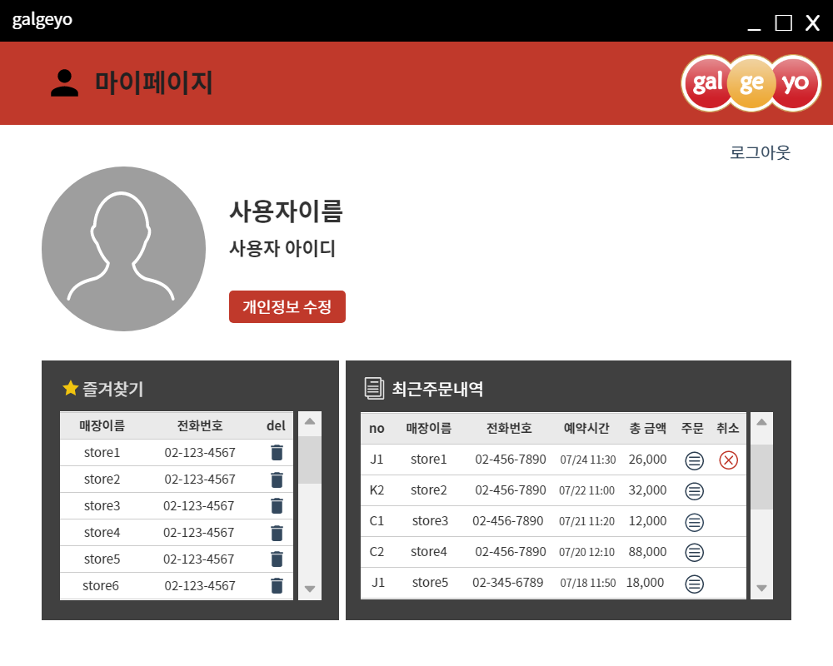
Ⓑ
Ⓑ
Ⓛ
Ⓛ

Slide 10
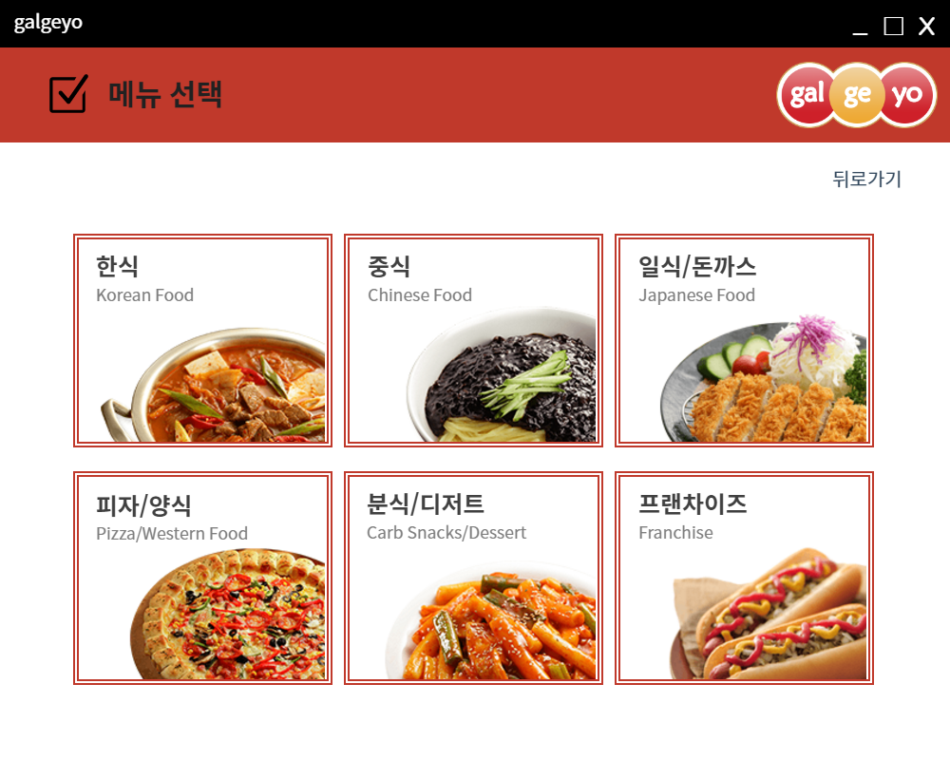
메뉴 선택
Ⓛ

Slide 11
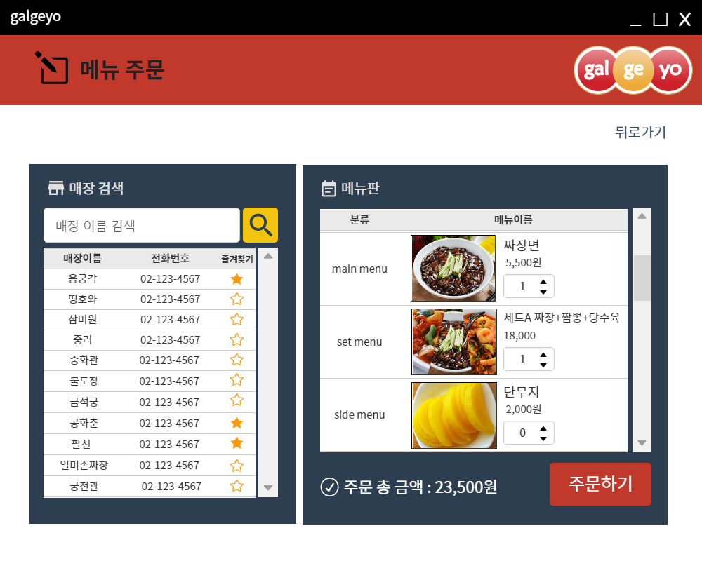
Ⓣ
Ⓑ
Ⓛ
Ⓛ
Ⓑ

Slide 12
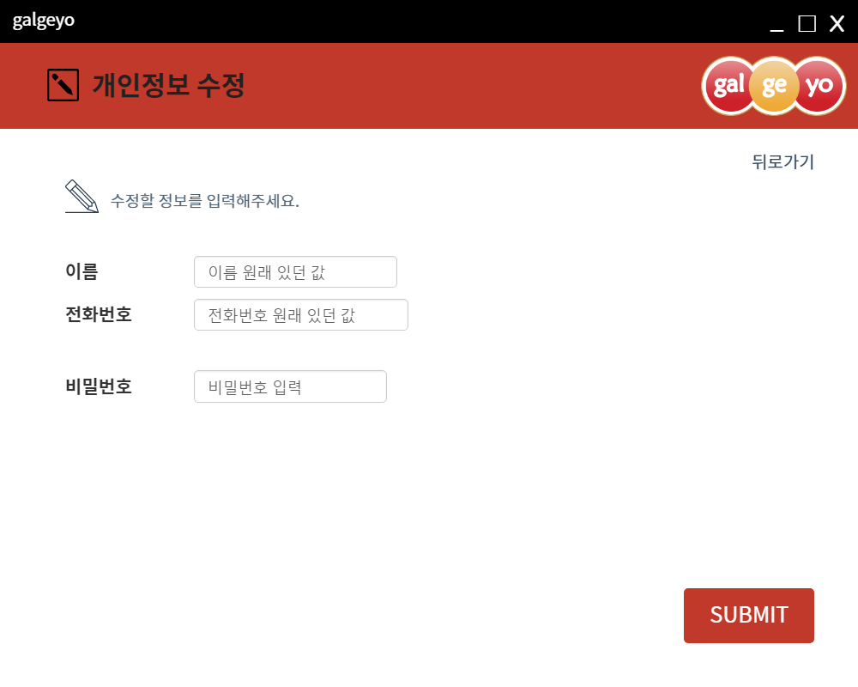
Ⓣ
Ⓑ

Slide 13
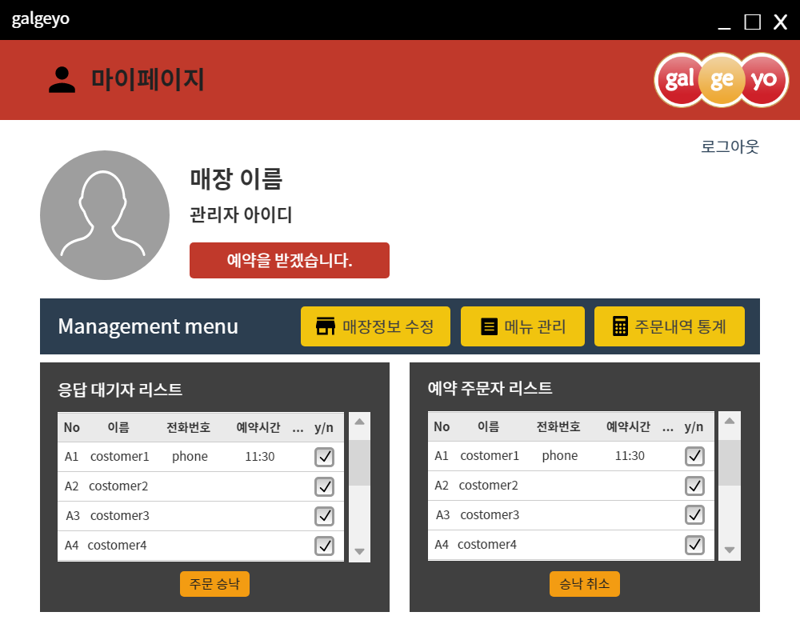
Ⓑ
Ⓑ
Ⓑ
Ⓑ
Ⓛ
Ⓛ
Ⓑ
Ⓑ

Slide 14
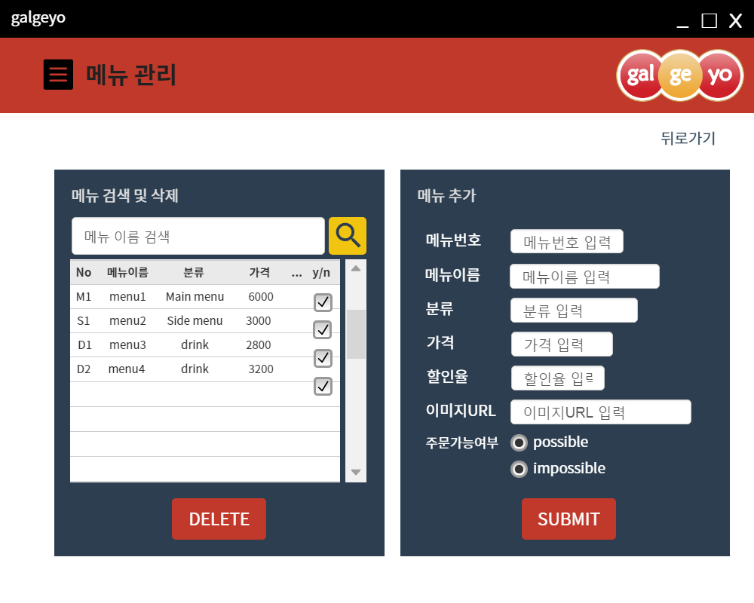
Ⓣ
Ⓑ
Ⓣ
Ⓛ
Ⓡ
Ⓑ
Ⓑ

Slide 15
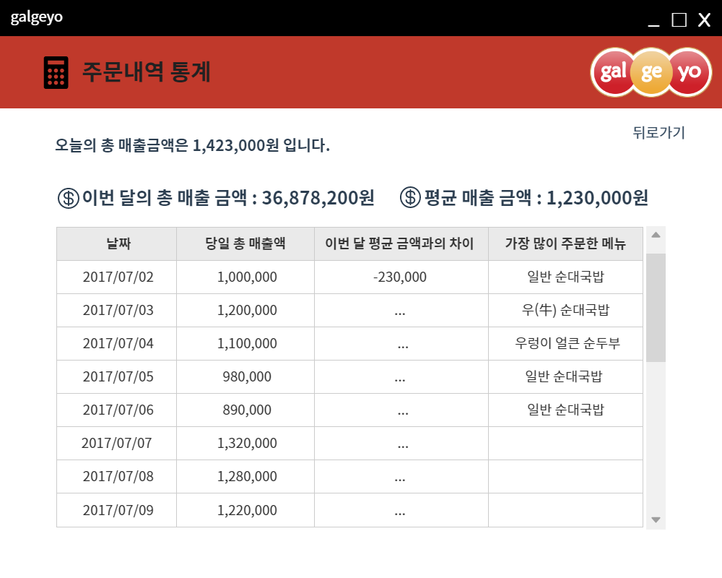
Ⓛ

Slide 16






